Slide 1
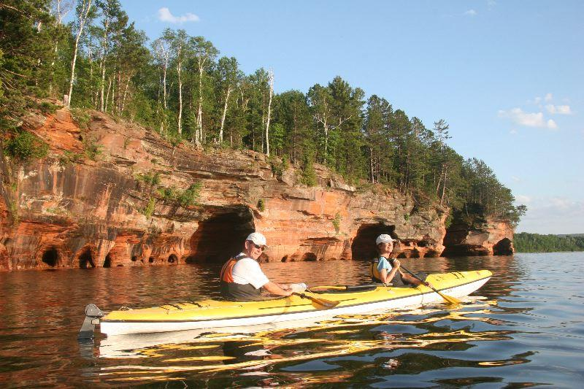
Lago Superior
Between USA Canada
Copacabane
Strand
mehr
CLICK
To Change

Slide 2
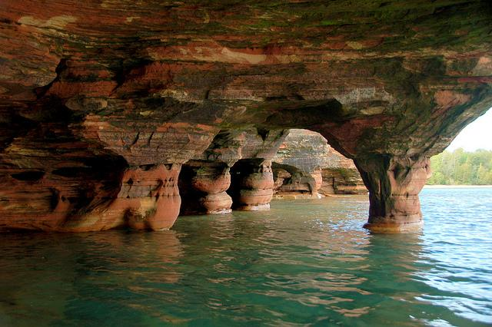

Slide 3
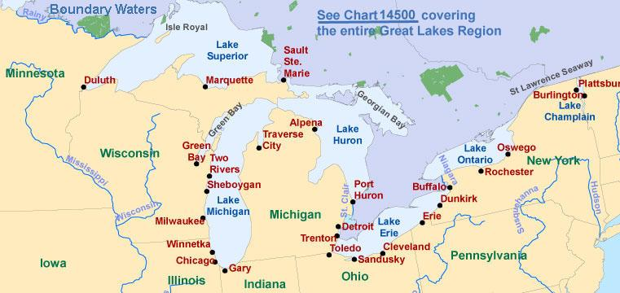
Apostle Islands

Slide 4
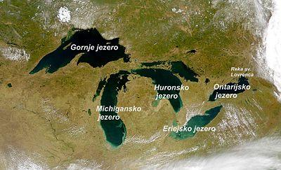
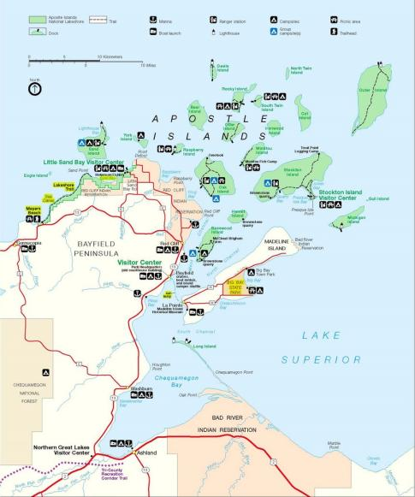
Kanada
Apostolski otoki
ZDA
Lorsque l'hiver arctique capture les Grands Lacs, il crée des œuvres d'art incroyables. La plupart des Grands Lacs se transforment en icebergs et la zone autour d'eux est constituée de champs blancs gelés.
Sur les plus grands des Grands Lacs, le lac Supérieur, sur les îles Apostoliques (Apostle Islands), les résidents peuvent également admirer la véritable œuvre d'art créée par l'hiver.

Slide 5
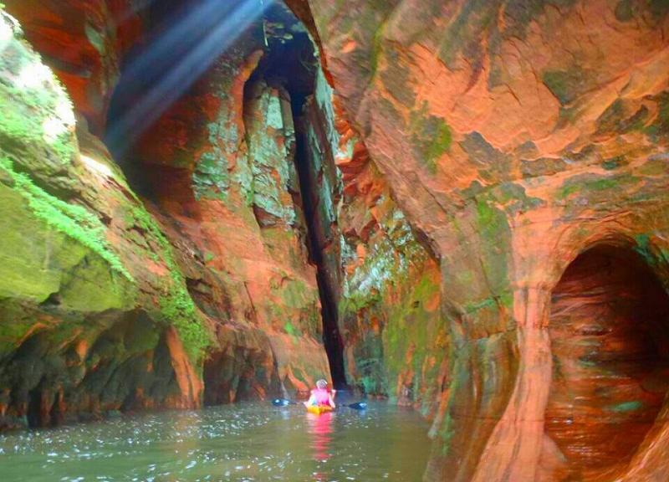

Slide 6
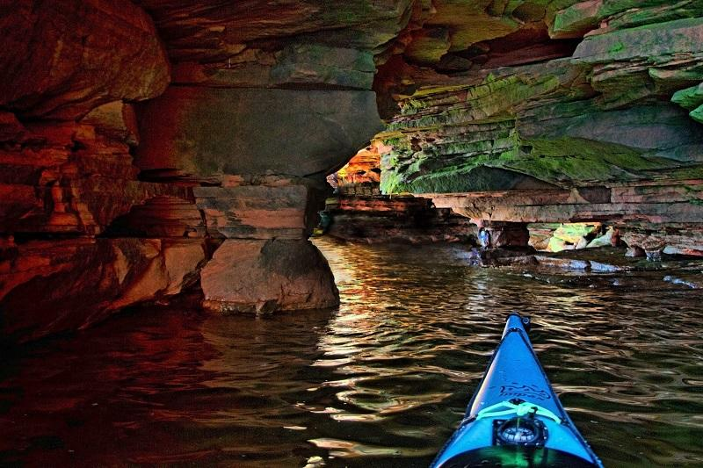

Slide 7
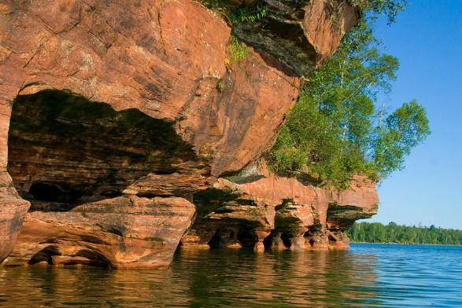

Slide 8
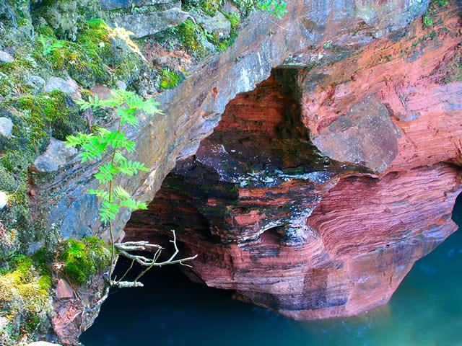

Slide 9
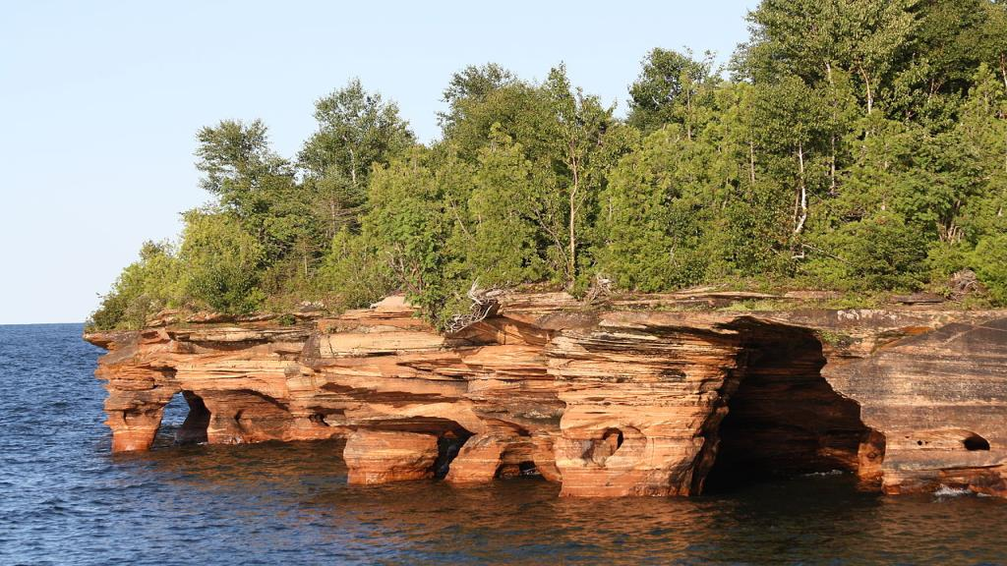

Slide 10
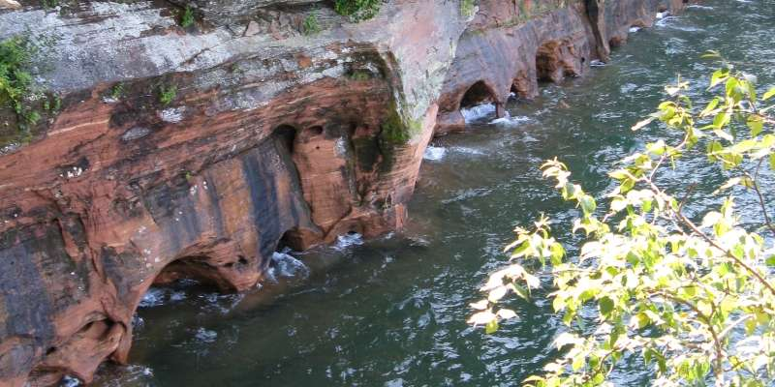

Slide 11
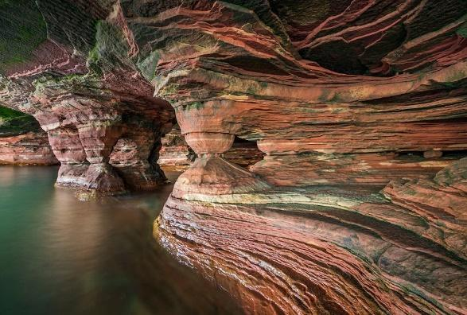

Slide 12
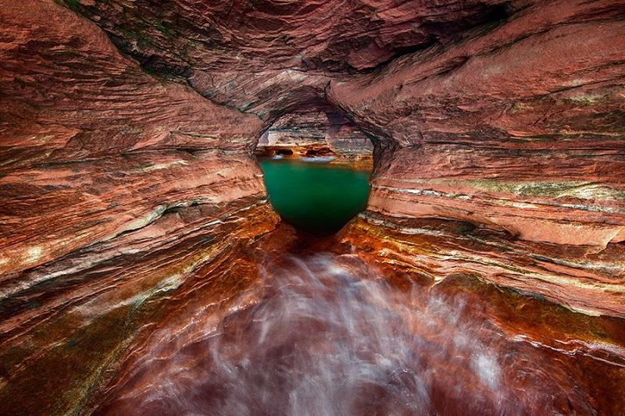

Slide 13
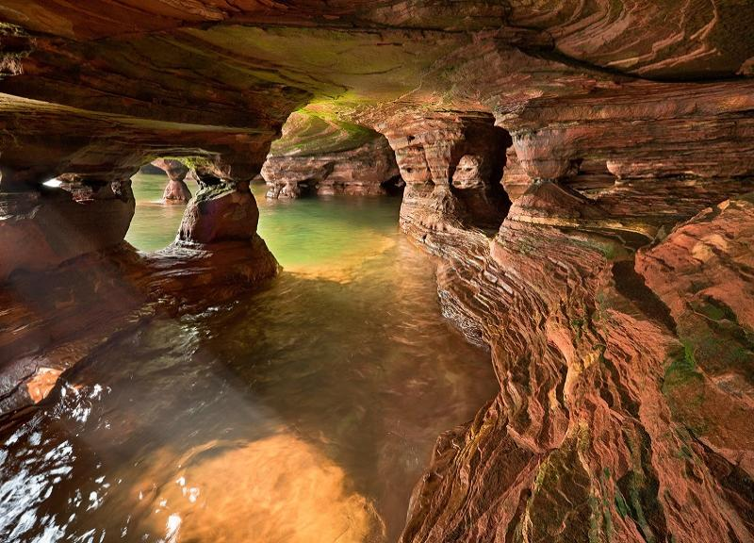

Slide 14
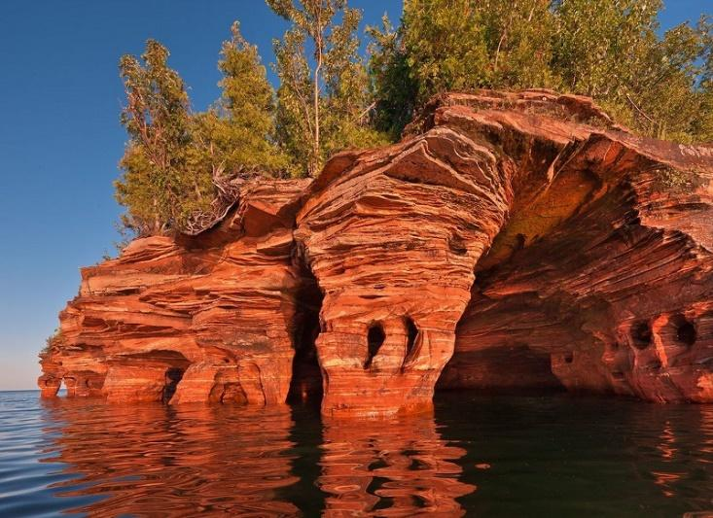

Slide 15
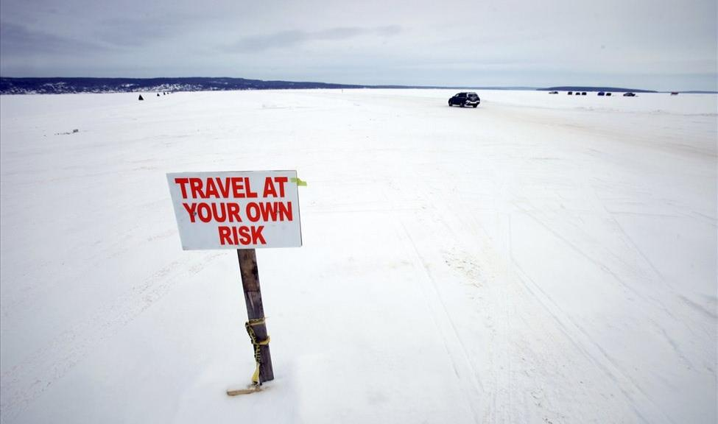

Slide 16
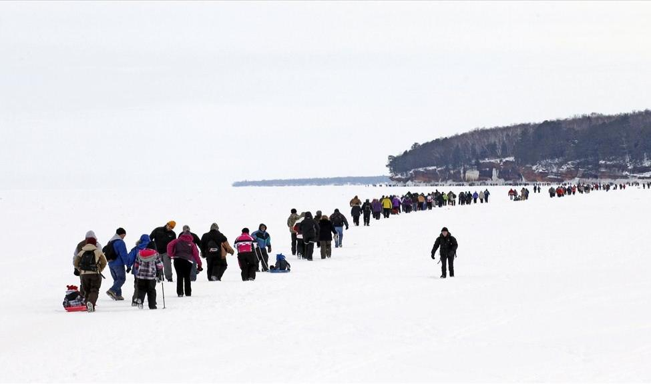

Slide 17
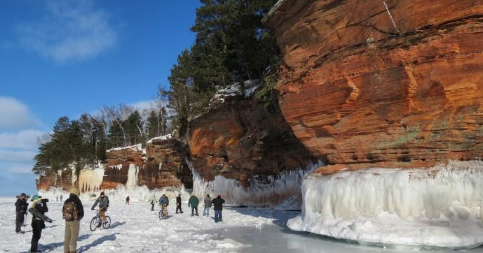

Slide 18
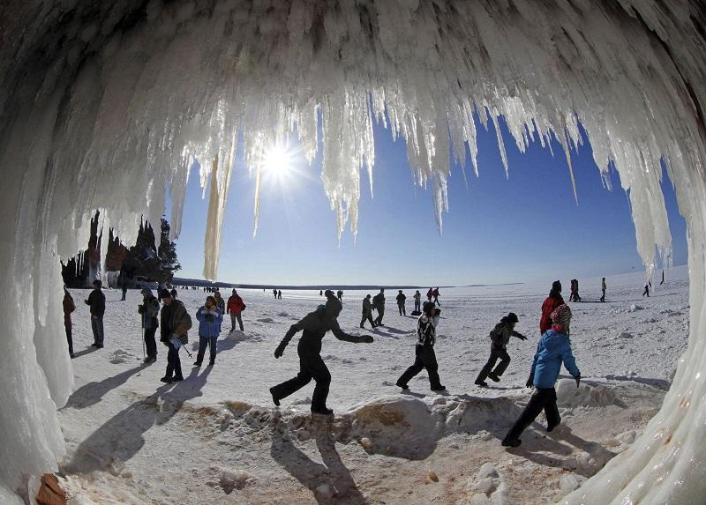

Slide 19
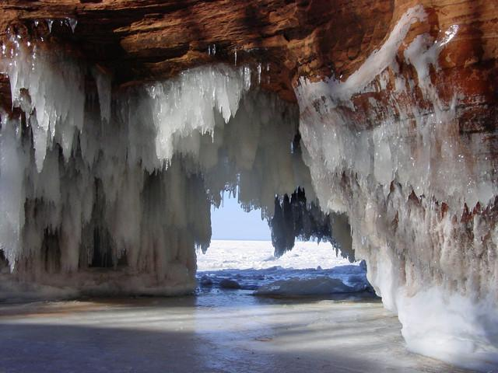

Slide 20
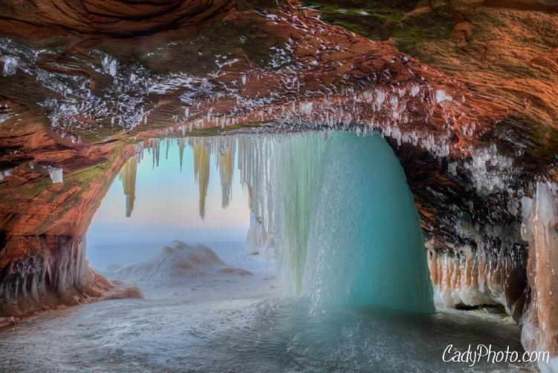

Slide 21
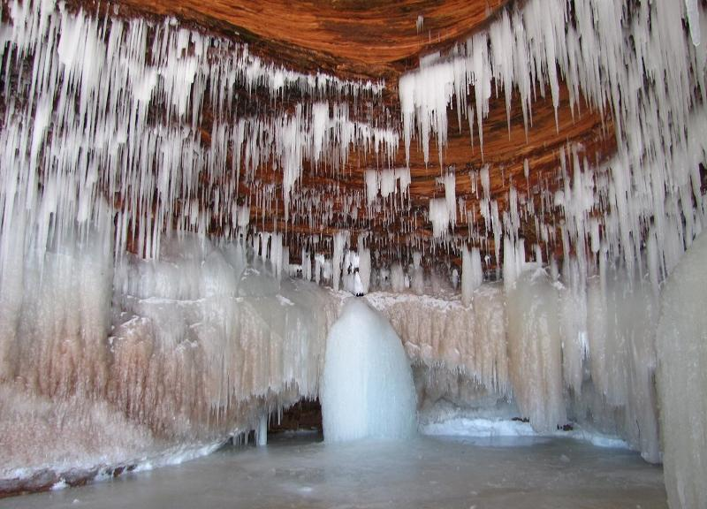

Slide 22
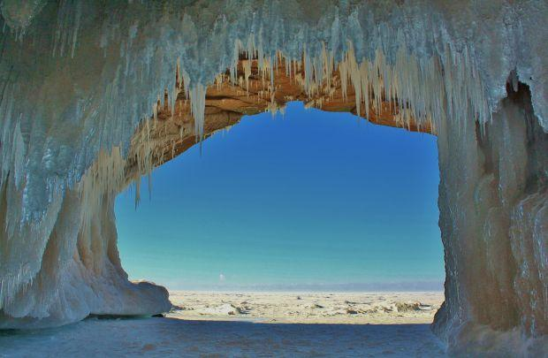
.

Slide 23
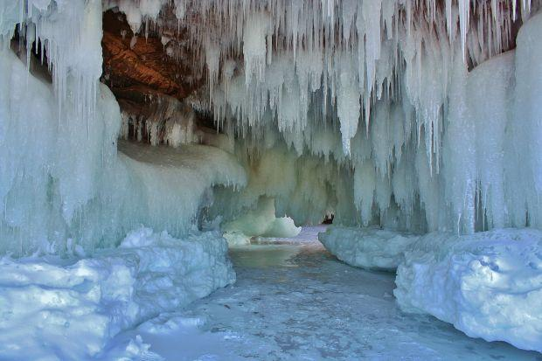

Slide 24
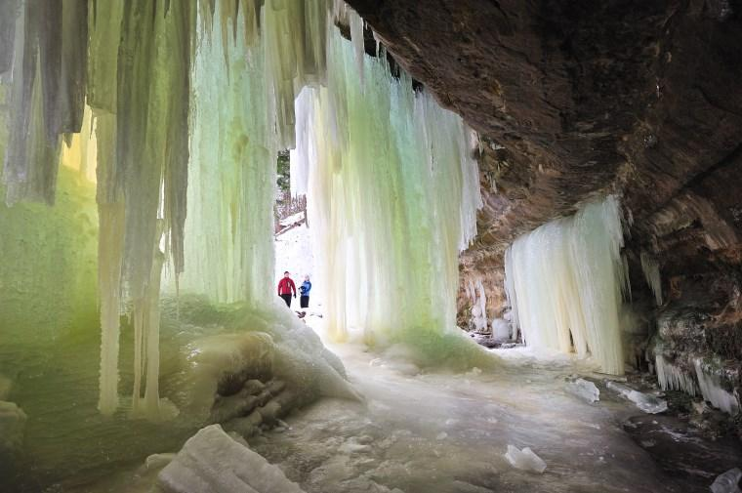

Slide 25
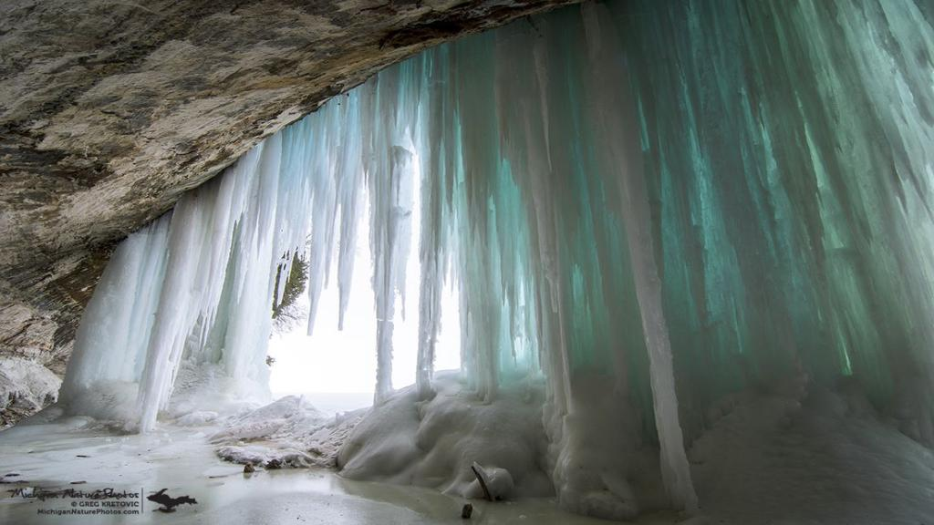

Slide 26
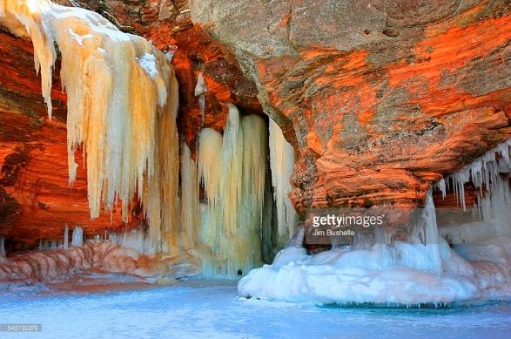

Slide 27
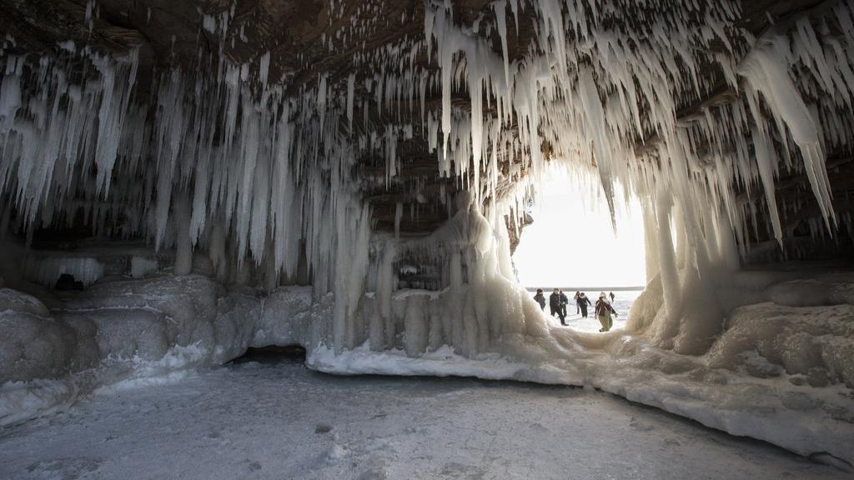

Slide 28
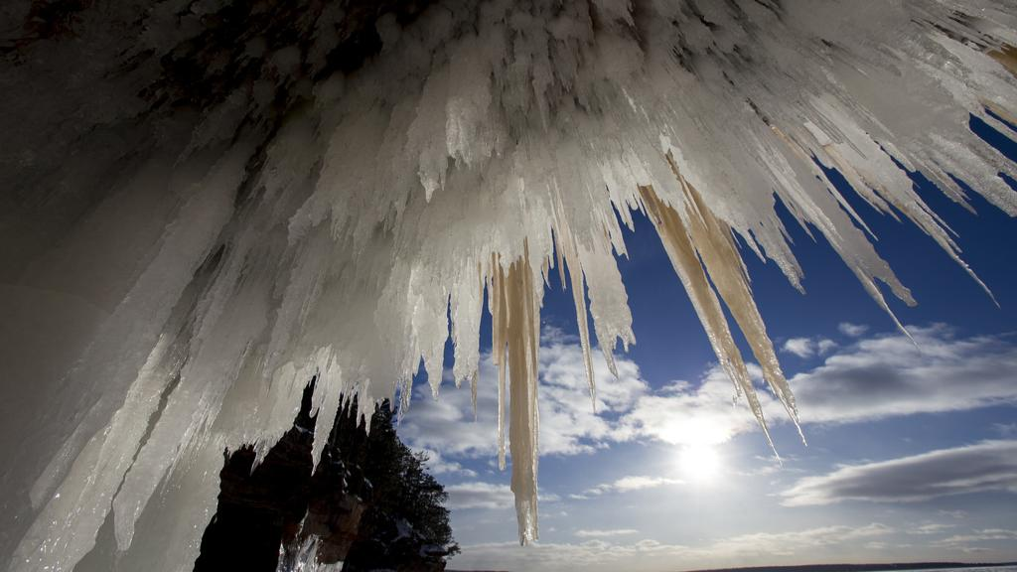

Slide 29
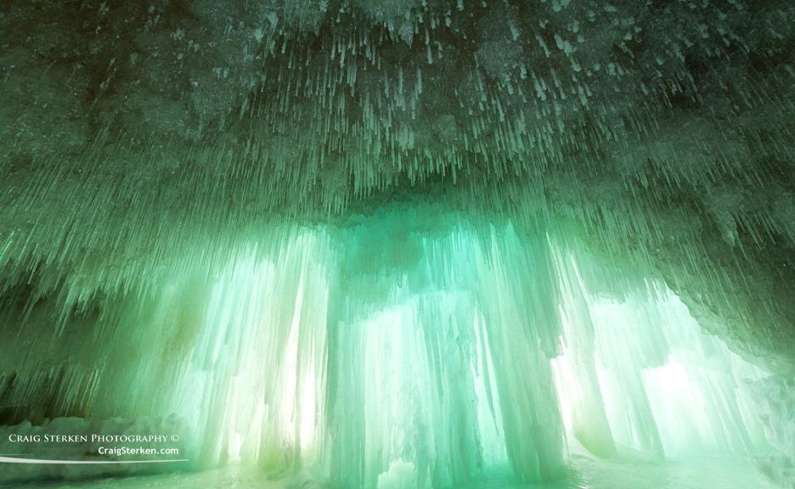

Slide 30
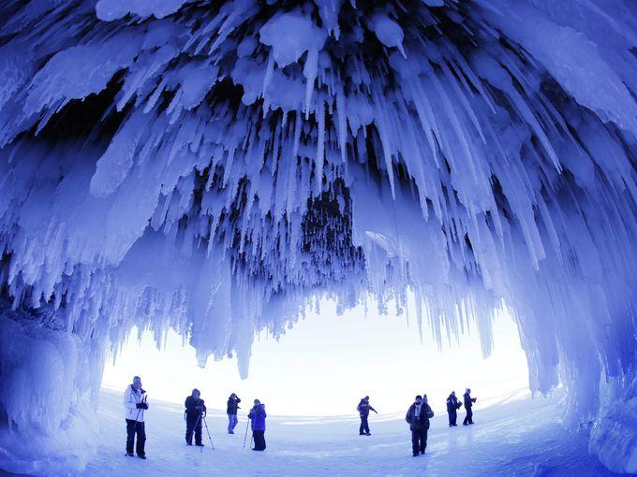

Slide 31
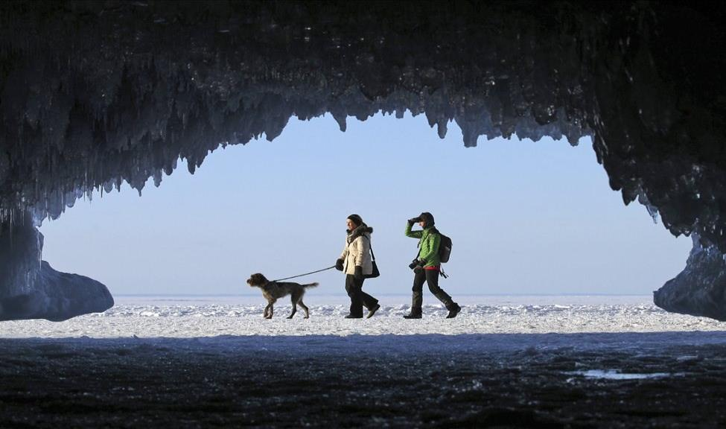

Slide 32
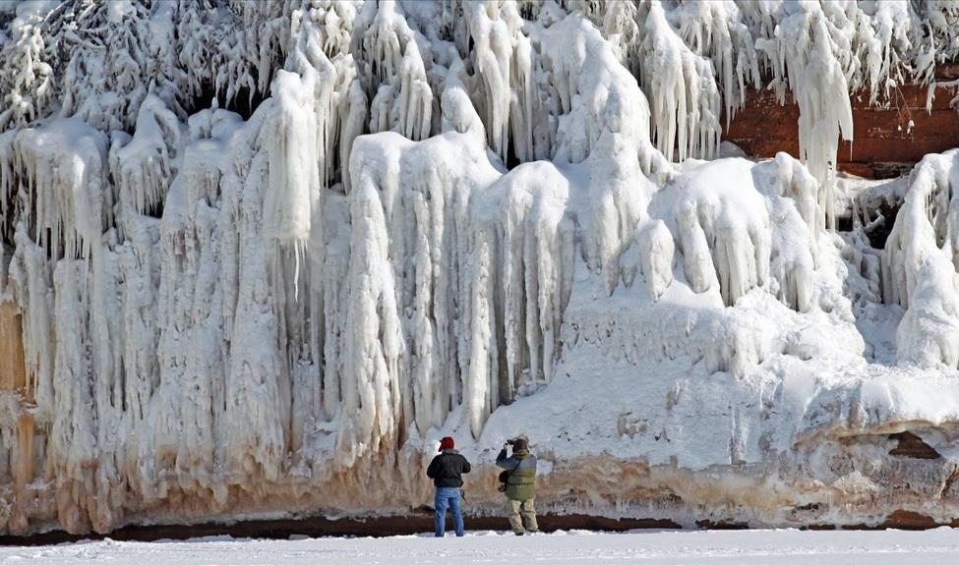

Slide 33
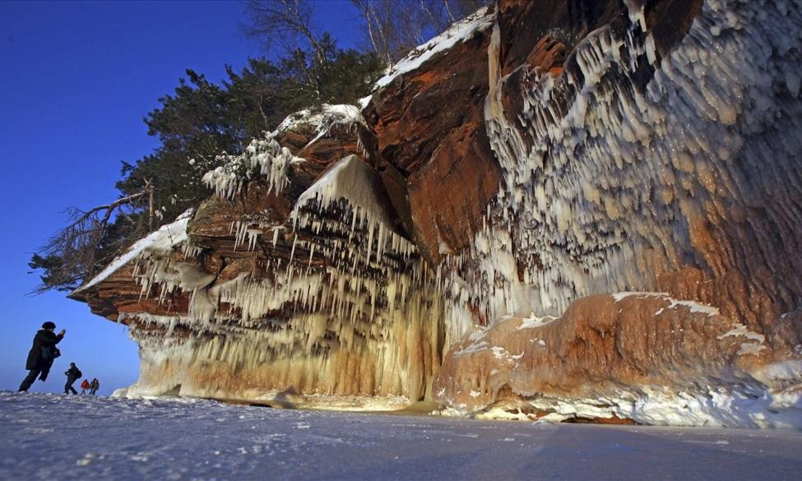

Slide 34
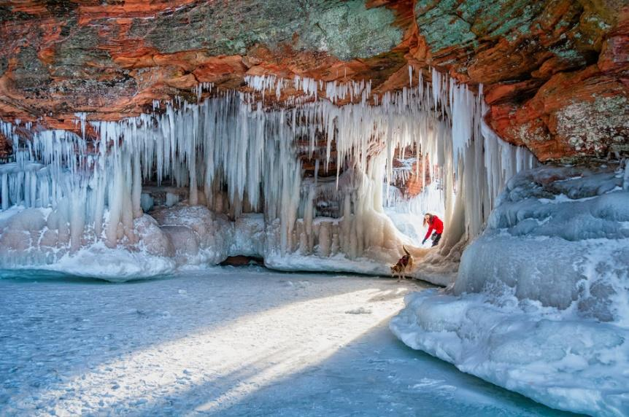

Slide 35
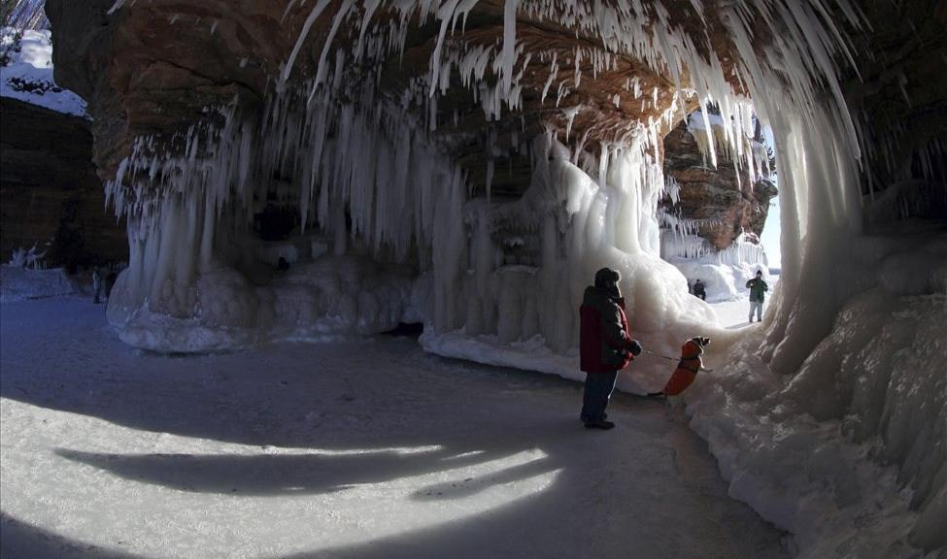

Slide 36
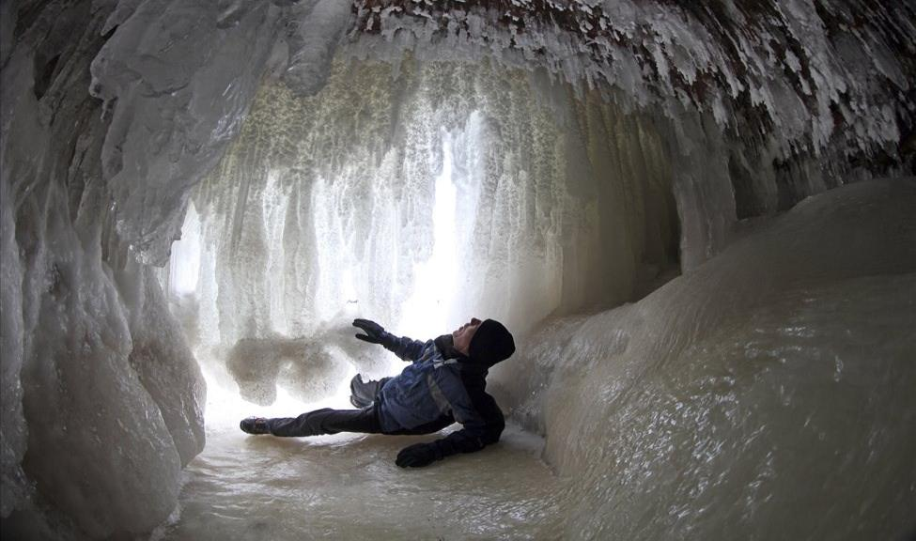

Slide 37
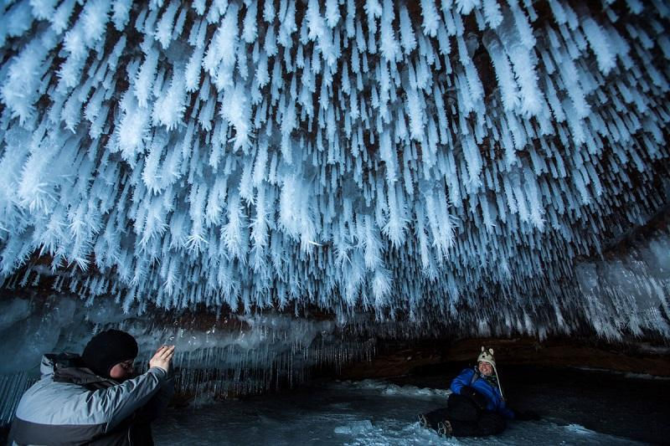

Slide 38
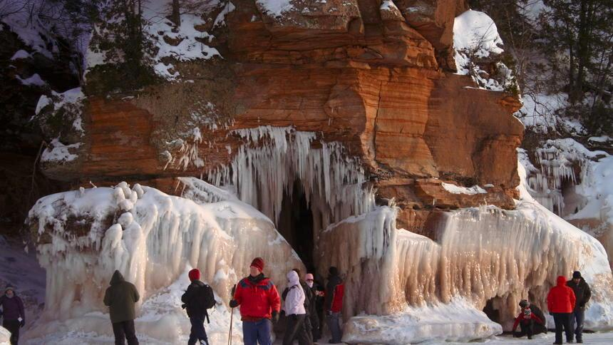

Slide 39
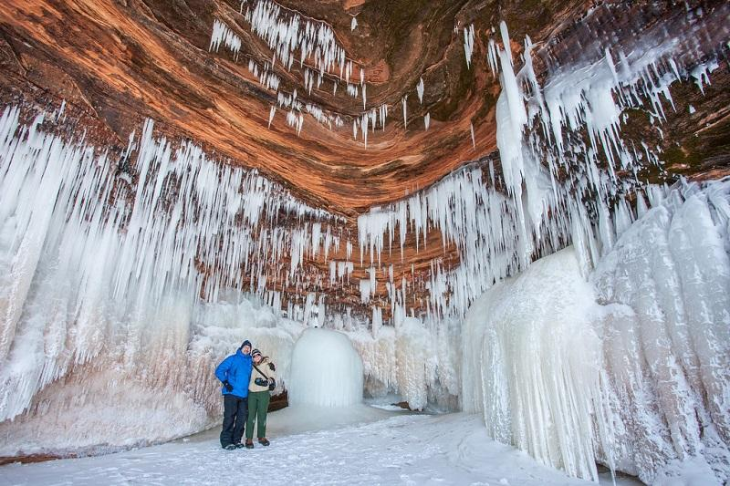

Slide 40
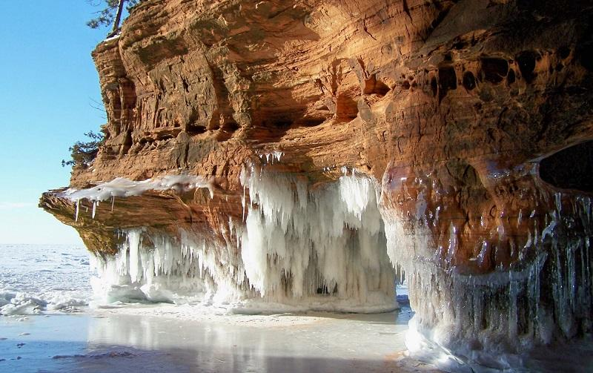

Slide 41
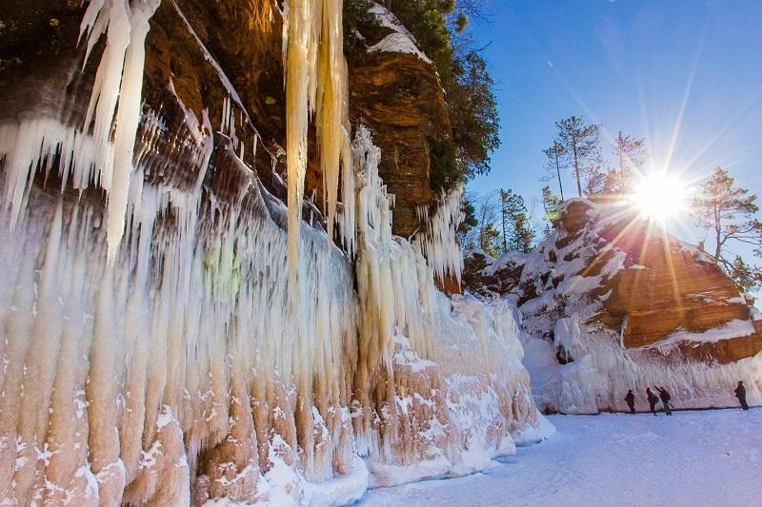

Slide 42
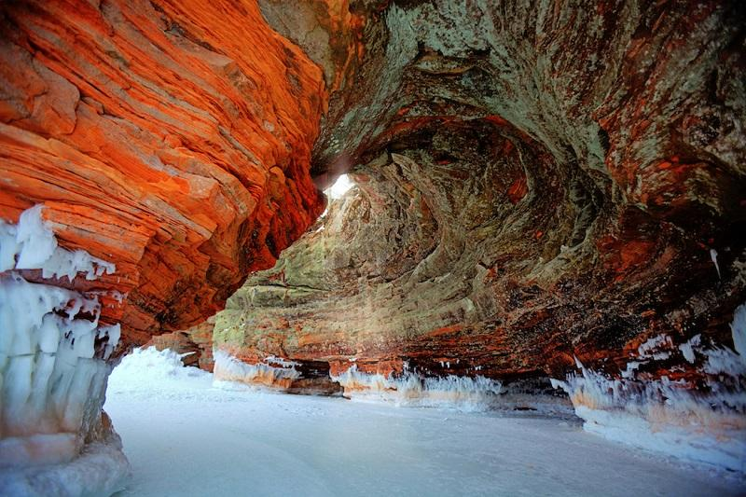

Slide 43
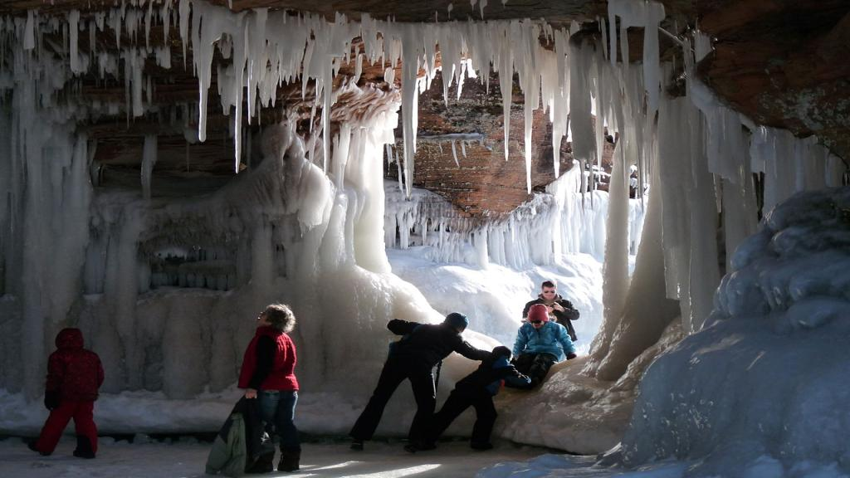

Slide 44
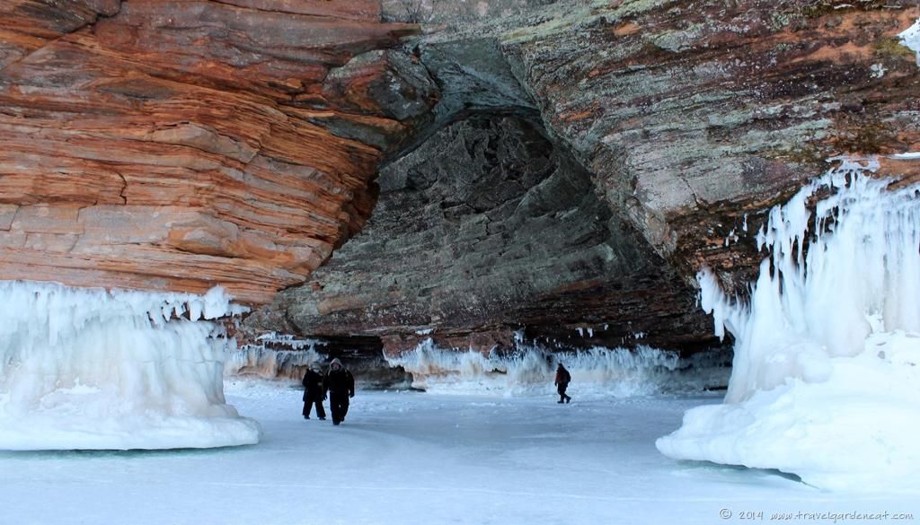

Slide 45
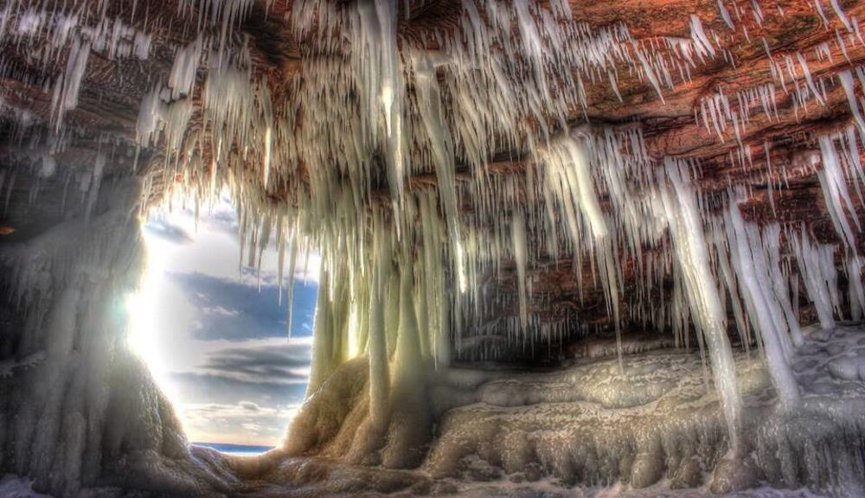

Slide 46
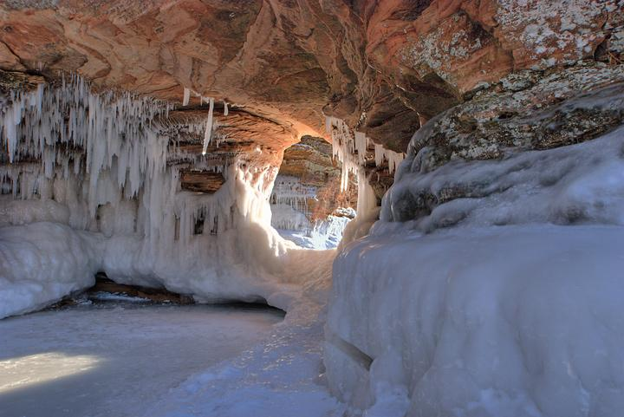

Slide 47
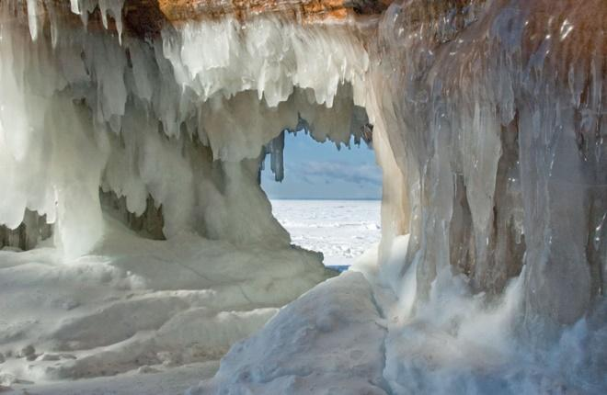

Slide 48
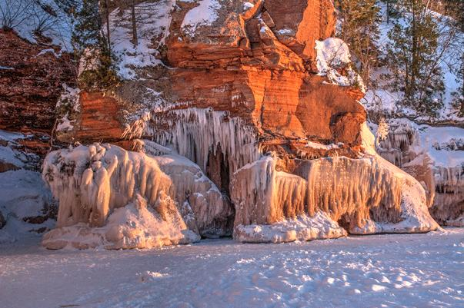

Slide 49
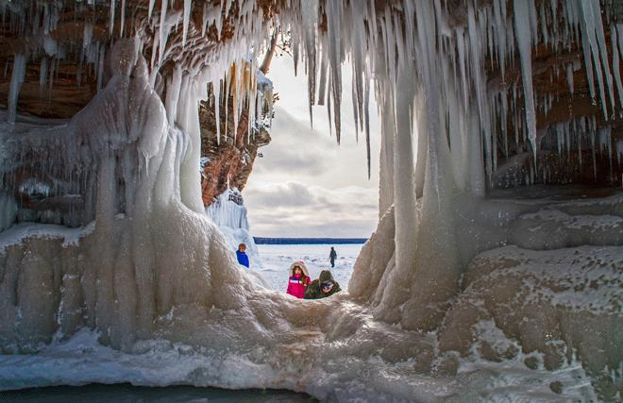

Slide 50


Slide 51


Slide 52


Slide 53


Slide 54


Slide 55


Slide 56


Slide 57


Slide 58


Slide 59


Slide 60


Slide 61


Slide 62


Slide 63


Slide 64


Slide 65


Slide 66


Slide 67



Slide 68


Slide 69



Slide 70


Slide 71


Slide 72







¿Te ha gustado?
Puedes ver más entrando
Aquí
Además puedes recibir powerpoints en tu correo electrónico suscribiéndote aquí:

